Slide 1
ЗВУКОВАЯ ДЫХАТЕЛЬНАЯ ГИМНАСТИКА ДЛЯ ДЕТЕЙ
МАДОУ ДС №17 «Ладушки»
Бикмухаметова Наталья Сергеевна

Slide 2
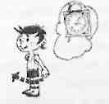
1. «Часики»
Стоя, ноги слегка расставить, руки опустить. Размахивая прямыми руками вперед и назад, произносить «тик-так».Повторить 10-12 раз.
2. «Трубач»
Сидя, кисти сжаты в трубочку, подняты вверх. Медленно выдыхая, громко произносить «п-ф-ф-ф». Повторить 4-5 раз.

Slide 3
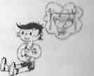
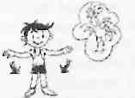
3.«Каша кипит»
Сидя, одна рука лежит на животе, другая - на груди. Втягивать живот -вдох, выпячивать живот - выдох. Выдыхая, громко произносить «ф-ф-ф-ф». Повторить 3-4 раза.
4. «Петух»
Встать прямо, ноги врозь, руки опустить. Поднять руки в стороны, а затем хлопать ими по бедрам. Выдыхая, произносить «ку-ка-ре-ку». Повторить 5-6 раз.

Slide 4
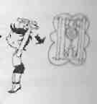
5. «Паровозик»
Ходить по залу, делая попеременные движения руками, приговаривая «чух-чух-чух». Повторять в течение 20-30 секунд.
6.«На турнике»
Стоя, ноги вместе, гимнастическую палку держать в обеих руках перед собой. Поднять палку вверх, подняться на носки - вдох, палку опустить назад на лопатки - длинный выдох. Выдыхая, произносить «ф-ф-ф-ф-ф». Повторить 3-4 раза.

Slide 5
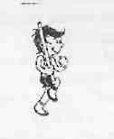
7.«Шагом марш!»
Стоя, гимнастическая палка в руках. Ходьба, высоко поднимая колени, На 2 шага - вдох, на 6-8 шагов - выдох. Выдыхая, произносить «ти-ш-ш-ше». Повторять в течение 1,5 минуты.
8.«Насос»
Встать прямо, ноги вместе, руки опущены. Вдох, затем наклон туловища в сторону - выдох, руки скользят вдоль туловища, при этом громко произносить «с-с-с-с-с». Повторить 6-8 наклонов в каждую сторону.

Slide 6
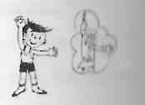
9.«Регулировщик»
Стоя, ноги расставлены на ширине плеч, одна рука поднята вверх, другая отведена в сторону. Вдох носом, затем поменять положение рук и во время удлиненного выдоха произносить «р-р-р-р-р» Повторить 5-6 раз.
10.«Летят мячи»
Стоя, руки с мячом подняты вверх. Бросить мяч от груди вперед. Произносить, выдыхая, длительное «у-х-х-х-х». Повторить 5-6 раз.

Slide 7
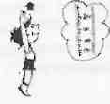
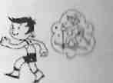
11 .«Вырасти большой»
Встать прямо, ноги вместе, поднять руки вверх, хорошо потянуться, подняться на носки - вдох, опустить руки вниз, опуститься на всю ступню - выдох. Выдыхая, произносить «ах-х-х». Повторить 4-5 раз.
12.«Лыжник»
Имитация ходьбы на лыжах в течение 1,5-2 минут. На выдохе произносить«м-м-м-м-м».

Slide 8
13.«Маятник»
Стоя, ноги расставлены на ширину плеч, палку держать за спиной на уровне нижних углов лопаток. Наклонять туловище в стороны. При наклоне -выдох, произносить «т-у-у-у-у-х». Повторить 3-4 наклона.
14.«Гуси летят»
Медленная ходьба в течение 1-2 минут. Поднимать руки в стороны - вдох, руки вниз - выдох, произносить «г-у-у-у-у».
15.«Семафор»
Сидя, ноги сдвинуты вместе. Поднимать руки в стороны - вдох, медленно опускать вниз — длительный выдох, произносить «с-с-с-с-с». Повторить 3-4 раза.

